Slide 1
COOPERATIVA HIPERCOROLLA
CATÁLOGO

Slide 2
BISUTERÍA

Slide 3
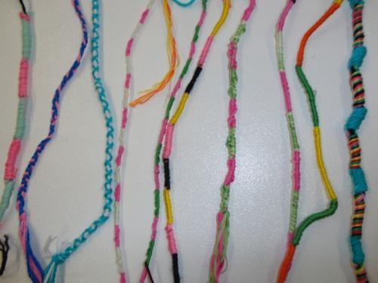
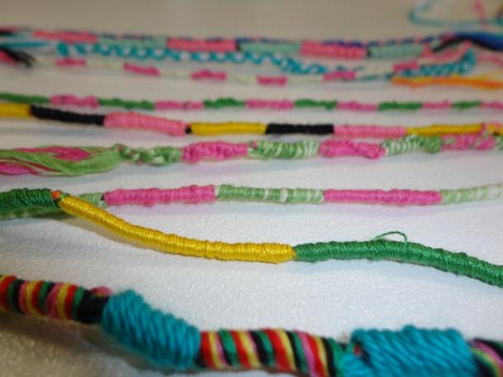
PULSERAS:
Pulseras de hilo en varios colores y tamaños. Hechas a mano.
Precio por unidad: 0.50€

Slide 4
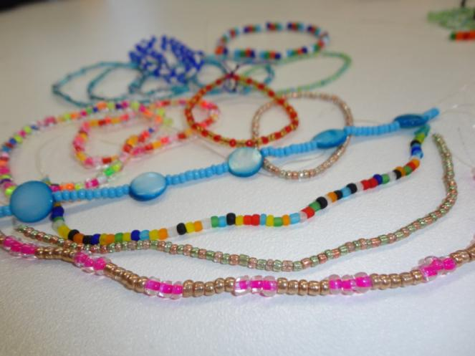
Pulseras de bolas pequeñas de hilo elástico de varios colores.
Precio 2 unidades: 0.50€

Slide 5
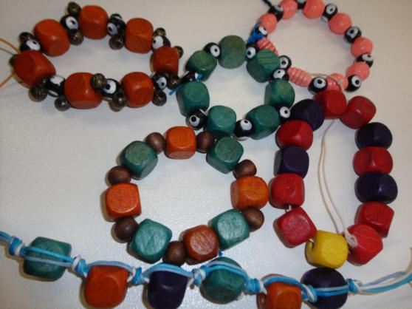
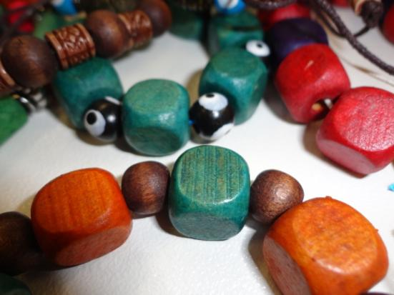
Pulseras de bolas grandes. De varios tipos y colores. Tamaños variados y muy coloridas.
Precio por unidad:1€

Slide 6
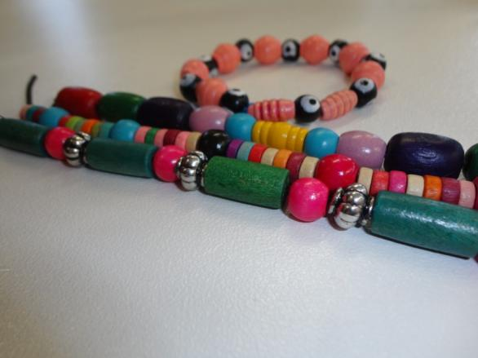
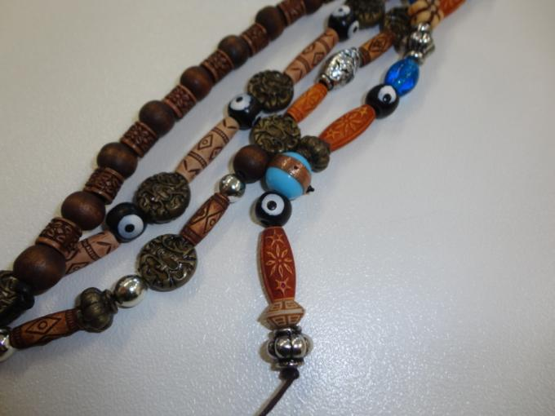
Pulseras de cuero en varios estilos con bolas coloridas y de varios tamaños.
Precio por unidad: 1€

Slide 7
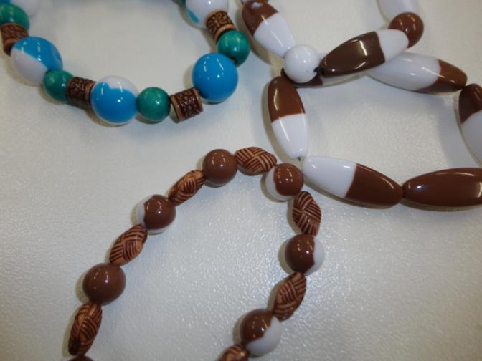
Pulseras de bolas de hilo elástico en tonos marrones y azules.
Precio por unidad: 0.50€

Slide 8
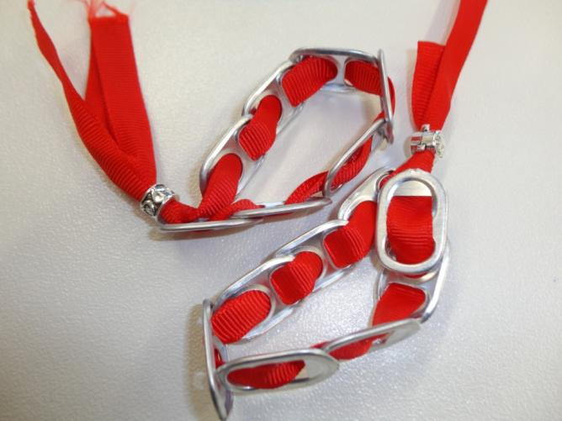
Pulseras de chapas de tamaño ajustable.
Precio por unidad: 0.50€

Slide 9
PAPELERÍA

Slide 10
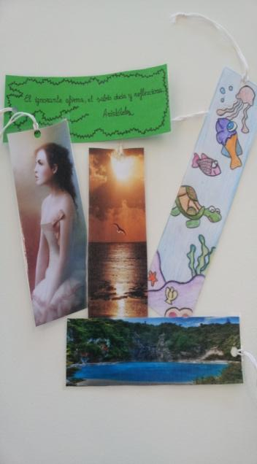
MARCA PÁGINAS:
Marca páginas hechos a mano de diferentes diseños.
Precio de la unidad 0,50€

Slide 11
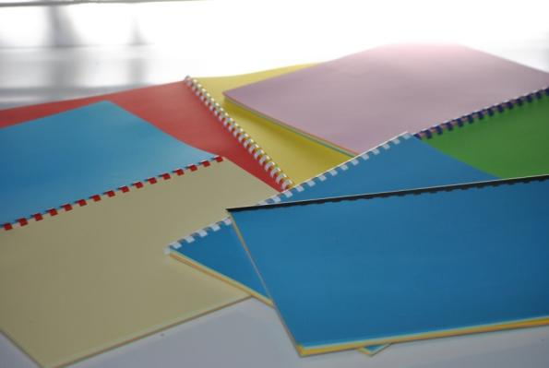
LIBRETAS:
Libretas hechas con hojas de diferentes colores
Portadas personalizadas, con diseño a elegir.
El precio de cada unidad es de 5€

Slide 12
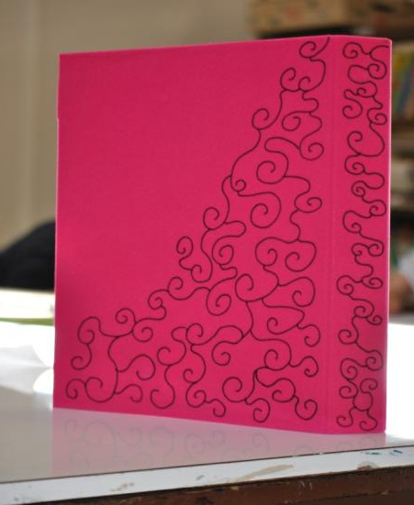
ARCHIVADORES:
Archivadores forrados con papeles de diferentes colores y diseños.
Su precio es de 8€.

Slide 13
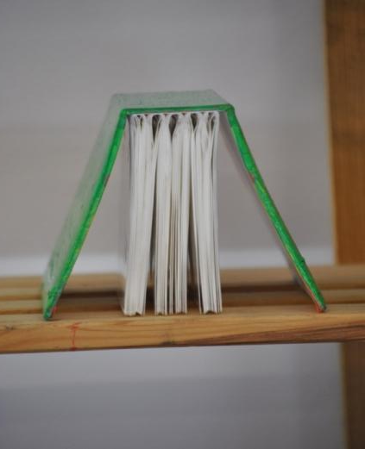
ÁLBUMES DE FOTOS:
Álbumes de fotos con las portadas decoradas.
Su precio es de 3€.

Slide 14
ARTESANÍA

Slide 15
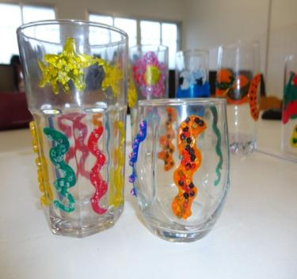
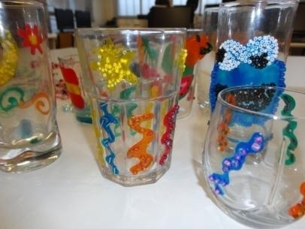
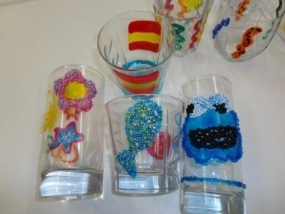
VASOS:
Vasos de vidrio decorados con diferentes diseños.
Hechos a mano con pintura especial para vidrio.
Su precio es de 3€.

Slide 16
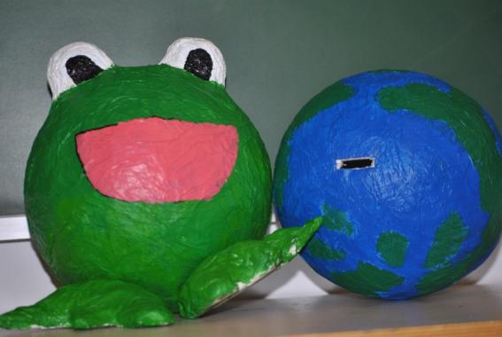
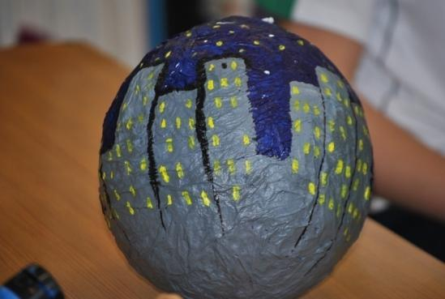
HUCHAS:
Hechas a mano con diferentes diseños.
Su precio es de 5€.

Slide 17
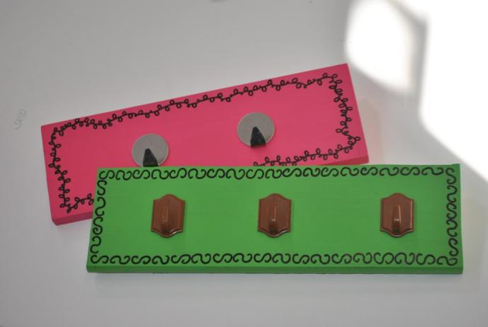
COLGADORES:
Hechos artesanalmente con madera y decorados de distintas maneras.
Su precio es de 5€.

Slide 18
GASTRONOMÍA

Slide 19
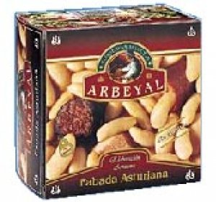
FABADA:
Es el cocido tradicional de la cocina asturiana elaborado con alubias blancas embutidos como el chorizo y la morcilla asturiana.
Su precio es de 6€ los 420 gramos.

Slide 20
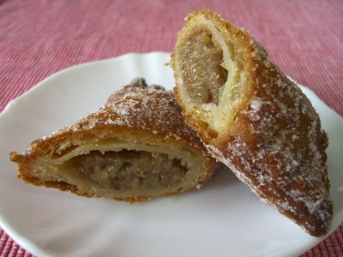
CASADIELLES:
La casadiella es un dulce típico asturiano. Se trata de una especie de empanadilla elaborada con una masa de harina de trigo aromatizada con anís en general, a la que se rellena de nueces y/o avellanas, azúcar y posteriormente se fríe. Al servir se espolvorea su superficie de azúcar. Se suele servir como postre.
Caja 12 unidades: 12 euros
Caja 6 unidades: 7 euros

Slide 21
SIDRA:
Sidra natural elaborada con variedades de manzana de sidra exclusivamente asturiana y seleccionadas por la cooperativa de cosecheros de manzana de sidra de Asturias. Su proceso de elaboración está controlado y certificado por la entidad de certificación y Aseguramiento, que garantiza la trazabilidad de todo el proceso siguiendo las directrices del reglamento de uso del distintivo de " Sidra Natural de Calidad.
Sidra natural el Gobernador caja 12 ud.25 euros.

Slide 22
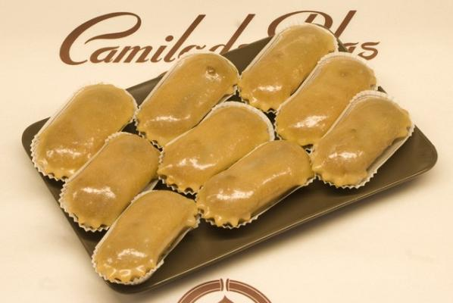
CARBAYONES:
Los carbayones, que llegaron a ser patrimonio de toda la repostería asturiana, son exquisitos pasteles de almendra y yema con una base de hojaldre y bañados en azúcar.
3 euros unidad.

Slide 23
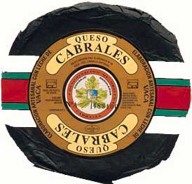
QUESO CABRALES:
El queso de Cabrales es, sin lugar a dudas, el más conocido de los quesos asturianos y una de las grandes señas de identidad de Asturias en el mundo. Es un queso natural, elaborado artesanalmente por los propios ganaderos.
Peso: 450 - 600 Gramos- 11 euros.

Slide 24
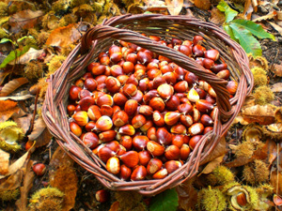
CASTAÑAS:
La castaña es el fruto del castaño, típica del norte.
Unas 80-100 piezas por kilo (a 7 € el kg).

